Slide 1
U-Net: Convolutional Networks for Biomedical Image Segmentation

Slide 2
简介
之前普遍认为训练深度网络需要数千个标记的训练样本。本文提出了一种网络和训练策略，依赖于对数据扩充的应用，对有限的样本更有效地使用。
结构包含获得context的收缩路径(contracting path)和确保精确定位的扩展路径(expanding path)。
这种网络可以端到端地进行训练，使用从非常少的图像。网络表现效果很好，速度也很快。

Slide 3
相关研究
在生物医学图像处理中，期望的输出应该包括定位，即，应该将类标签分配给每个像素。
生物医学任务中无法获得很多的训练数据。
滑动窗口卷积网络通过在该像素周围提供局部区域（patch）作为输入来预测每个像素的类别标签。网络可以局部化；补丁方面的训练数据远远大于训练图像的数量。
滑动窗口网络的缺点。
Notes:
缺点：首先，它非常慢，因为必须为每个补丁单独运行网络，并且由于补丁之间重叠而存在大量冗余。
其次，定位精度与内容的使用之间存在着一种权衡。较大的patch需要更多的最大池化层，从而降低了定位精度，而使用小补丁的话，网络就只能看到很少的内容。

Slide 4
网络结构
建立一个更优雅(elegant)的架构，“完全卷积网络”。
主要思想是通过增加一个收缩网络，但是其中池化操作由上采样操作替换，增加了输出的分辨率。
讲来自收缩路径的高分辨率特征与上采样输出相结合。然后，连续卷积层可以学习，并基于该信息集合更精确的输出。
在上采样部分有大量的特征通道，允许网络将内容信息传播到更高分辨率的层。因此，扩展路径或多或少地与收缩路径对称，并产生U形结构。
Notes:
我们对这种架构进行了修改和扩展，使其能够处理很少的训练图像，并产生更精确的分割。

Slide 5
网络架构由一个收缩路径和一个扩展路径组成。
收缩路径遵循卷积网络的典型架构。重复应用两个3x3卷积（没有padding），后为ReLU和2x2最大池化操作。在每个下采样步骤中，我们将特征通道的数量加倍。
扩展路径包括对特征图进行上采样，然后进行2x2卷积（“up-convolution”），将特征通道数量减半，与来自收缩路径的相应裁剪特征图连结，以及两个3x3卷积，还有ReLU。
由于每个卷积中边界像素的丢失，裁剪是必要的。在最终层，使用1x1卷积将每个64分量特征向量映射到所需数量的类。总的来说，网络有23个卷积层。

Slide 6
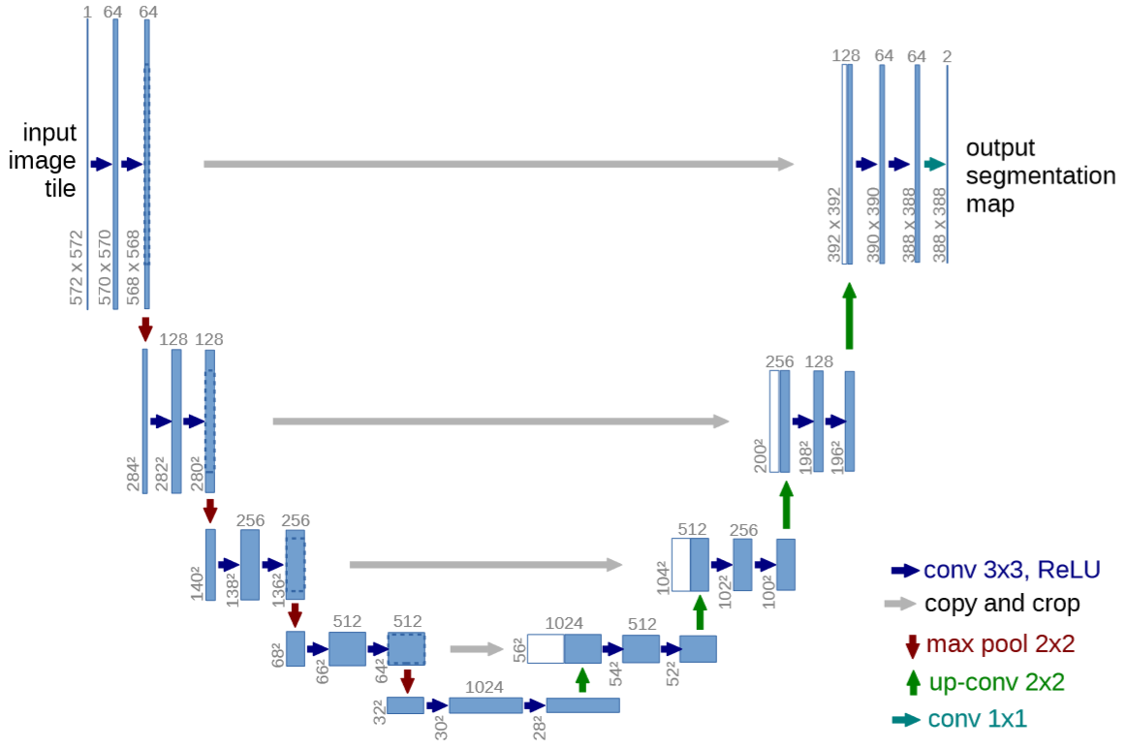

Slide 7
网络没有全连接层，并且仅使用每个卷积的有效部分。通过重叠区块策略(overlap-tile)无缝分割任意大的图像。为了预测图像的边界区域中的像素，通过镜像输入图像来推测丢失的内容。这种平铺策略对于将网络应用于大图像很重要，否则分辨率将受到GPU内存的限制。
Notes:
有效部分是指即，分割图仅包含在输入图像中可获得完整内容的像素。

